Slide 1

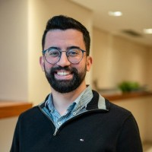
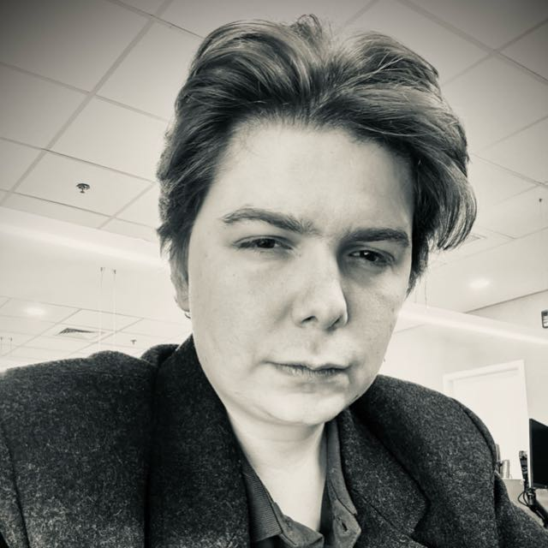

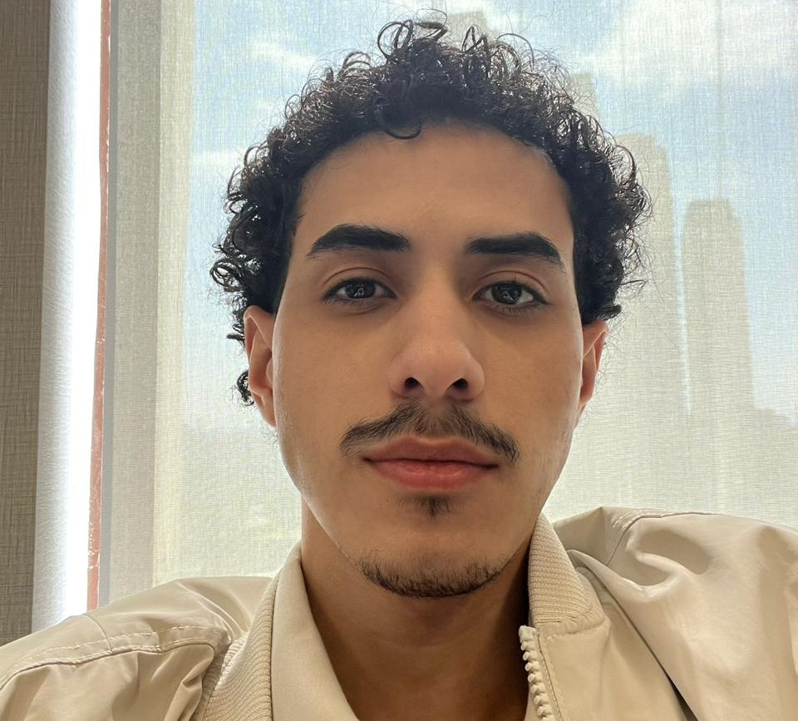
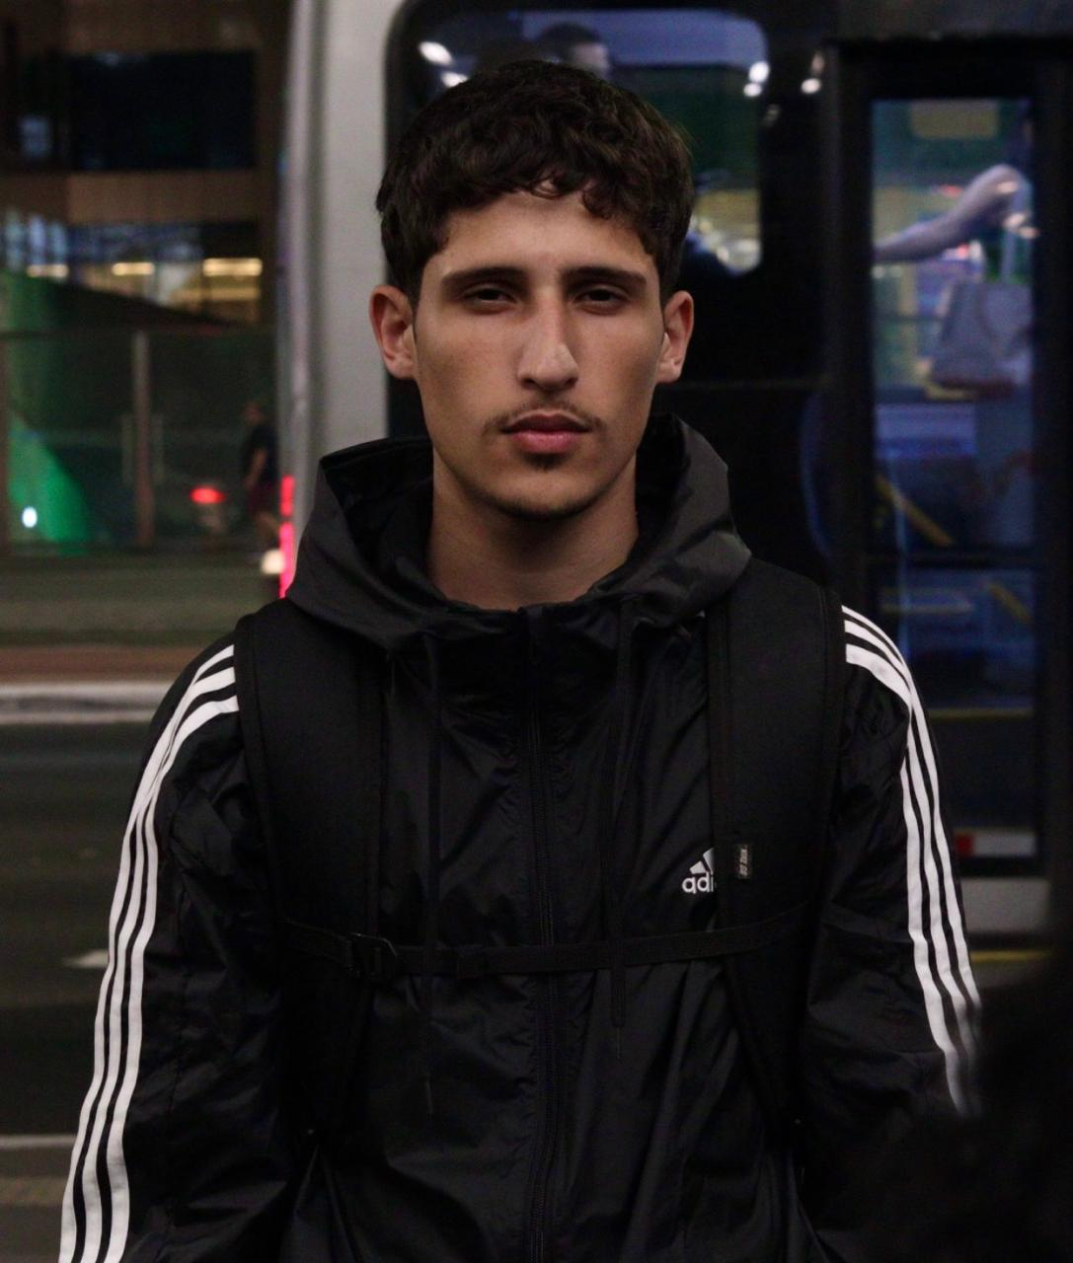

ORGANOGRAMA
GESTÃO
DESENVOLVIMENTO
SEC. INFO.
Murillo Spinelli
Head de T.I.
Eduardo Calafell
Arquiteto de Sistemas / Backend
FT Consult
Segurança de Informação
INFRAESTRUTURA
Gabriel França
Frontend
Vinicius Henques
Fullstack
Mauro
Infraestrutura

